Slide 1
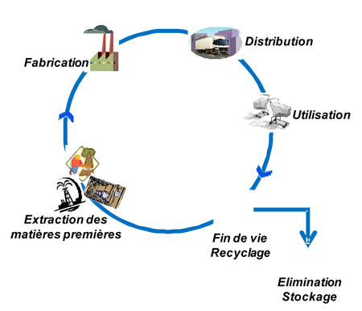
GM-5-MSECO
2022
Eco-Conception
GM-5-MSECO-S1
ACV
avec GaBi6
Michèle Guingand
Jarir Mahfoud
Pres-GABI-2022,pptx

Slide 2
Présentation du logiciel GaBi6
- développé par l’institut « Polymer testing and polymer sciences »
(IKP) de Stuttgart + PE Europe GmbH + Leinfelder-Echterdingen
Sphera Solutions GmbH
5 bases de données incluses dans le logiciel (version limitée à l’INSA)
Plusieurs types de licence: Académique, Universitaire, Professionnel
GaBi6 est utilisé par des entreprises :
Renault, Toyota, Bosch, Nokia, Siemens, Continental…
Objectifs
- aide à la modélisation du cycle de vie d’un produit
chiffrer l’impact d’un produit ou système sur l’environnement

Slide 3
Fonctionnement
- Pour calculer différents types de bilan (Balance)
Gabi6 modélise les différentes étapes du cycle de vie avec :
* des plans
* des procédés (processes)
* des flux entrants et sortants (Flows)
- Pour calculer l’équilibre, Gabi6 doit connaître :
* Les quantités (matières, énergies… consommés)
* Les unités

Slide 4
Fonctionnement
Plans, Processus, flux
Plan global
Sous plans…

Slide 5
Fonctionnement
PLAN
PLAN1
PLAN2
PLAN2-1
PLAN2-1
PLAN2-2
PLAN2-2

Slide 6
Fonctionnement
PLANx
Process2
Flux entrants
Flux
Flux
Flux sortants
Flux
Flux
…
Process1
Flux entrants
Flux sortants
Flux
Flux
…
Process3
Flux entrants
Flux
Flux
Flux sortants
…

Slide 7
Exemple Plan dans Gabi
Processus
Flux

Slide 8
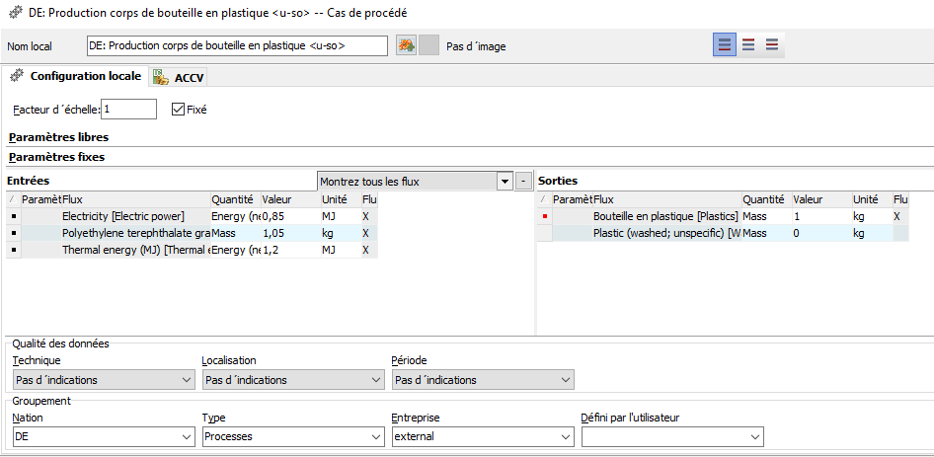
Exemple Processus dans Gabi

Slide 9
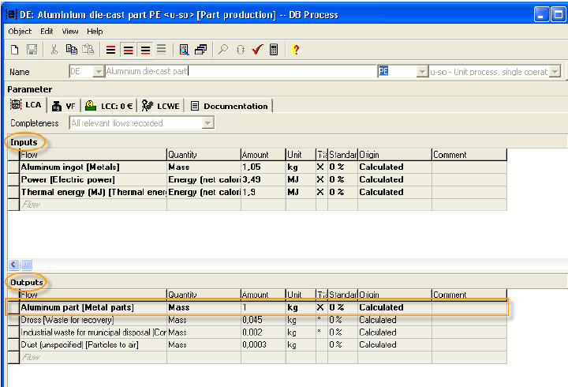
Exemple Processus
X : matériau ou énergie qui sera utilisé dans un autre processus

Slide 10
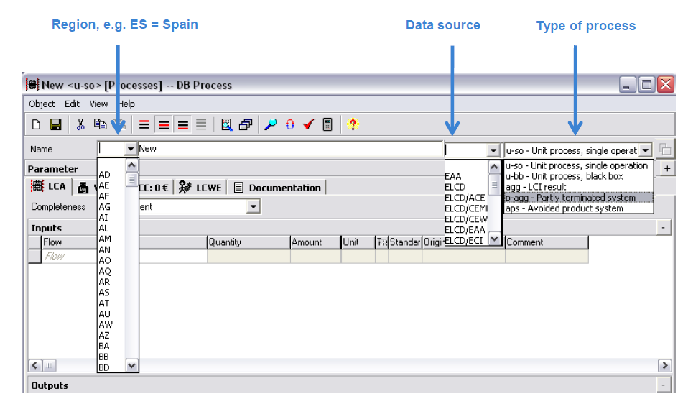
Exemple Processus

Slide 11
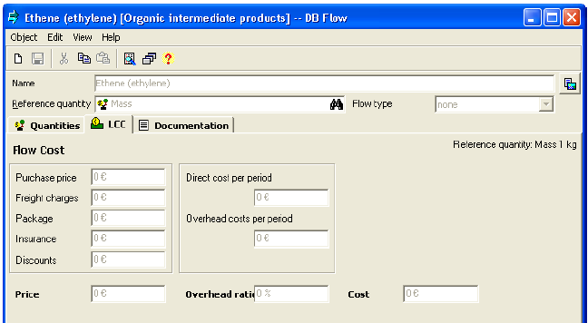
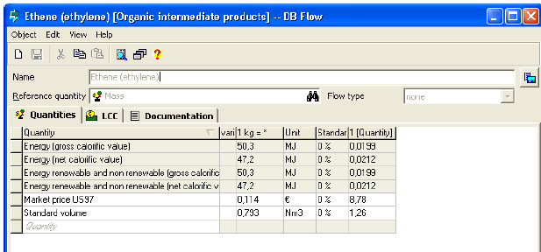
Exemple Flux
- Dans GaBi6, les flux (“flows”) sont utilisés pour décrire :
* les masses, les énergies, ..
* ils quantifient simplement les entrées et les sorties d’un processus
- Des flux sont prédéfinis dans les bases, on peut également en créer
LCC= Life Cycle Cost Analysis

Slide 12
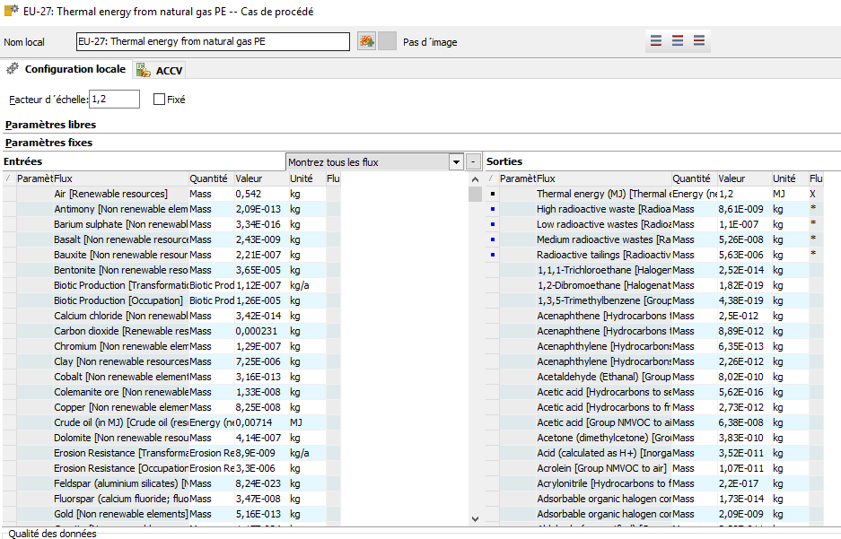
Exemple Flux

Slide 13
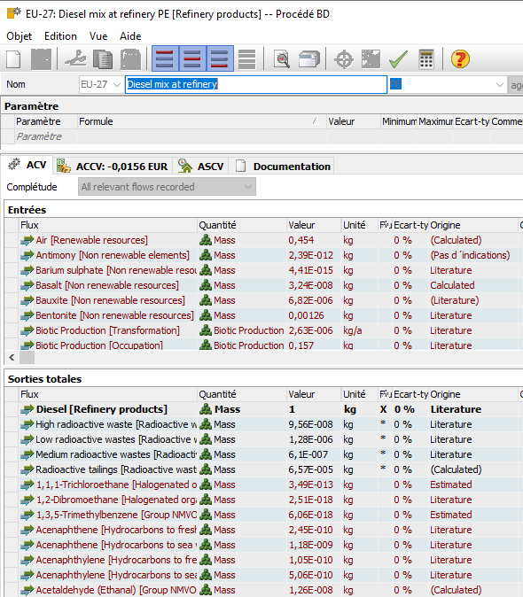
Exemple Flux

Slide 14
En pratique
Tout ce qui est nécessaire au TP est sous Moodle
Les documents utiles au TP :
Présentation générale de GABI6
TP1 - Description du TP et du travail à faire
TP1 - Synthèse du travail à réaliser
TP2 – Description du travail à faire
BASES GABI6 TP1 et TP2
Commencer impérativement par :
Copier la base « GABI-base-TP1-debut.GabiDB » se trouvant sous Moodle
dans le répertoire C:\temp de votre machine et éventuellement activer la licence
(enlever l’attribut de lecture seule ?)
https://gabi.sphera.com/international/support/gabi-learning-center/gabi-learning-center/

Slide 15
En pratique
Travail par binôme. Une présentation synthèse me rendre et à présenter pour la séance du 26 Sept. (nom du fichier: Nom-Prénom.pdf)
Mettre l'accent sur :
Quelles sont les voies de réduction possibles des impacts environnementaux de la bouteille en plastique ?
Vos propositions s'appuieront sur une analyse des opportunités et verrous techniques, mais aussi des conditions socio-économiques d’émergence et de diffusion des innovations dans la filière plasturgie.

